Slide 1





EXP REPORT
数据库大实验报告
网上在线书店管理系统
汇报人：程一帆 胡鹏飞

Slide 2
目录
CONTENTS
01
需求分析
03
前后端展示
Requirements Analysis
Ends Presentation
02
E-R图与数据库设计
04
界面展示
Database Design
Interface Display

Slide 3
壹
Requirements Analysis
需求分析
本系统需要建立一个完整的网上书店管理平台，供商家进行图书信息、库存、采购、客户、订单等全方位的管理，供用户进行书籍的选购。通过信息化手段，提高书店运营效率，降低管理成本，为顾客提供便捷的网上购书体验。
PART ONE

Slide 4
需求分析
Requirements Analysis
面向商户
面向用户
项目管理
业务处理
查询与搜索
浏览与购书
商户可在系统中对图书信息、库存、采购、客户、订单等进行全方位的管理，观察其详细信息与当前状态，以掌握书店的运营情况与经营策略。
商户能够进行新书，新用户，新供应商信息的增补，处理用户订单，修改用户信息，一键生成缺书记录，根据采购单状态做出动态调整。
商户可以进行全局搜索，根据ID检索书籍信息、用户信息、订单信息及供应商信息，亦可以搜索特定用户的历史订单信息。
用户可以在书籍浏览页进行群书的翻阅，可以查看书籍详情，根据余额情况与信用等级进行下单，同时可以查看自己的个人信息。

Slide 5
贰
Database Design
E-R图与数据库设计
对数据库设计过程的介绍，包括E-R图的生成和数据库的设计，重点展示触发器逻辑与相应业务中的使用。
PART TWO

Slide 6
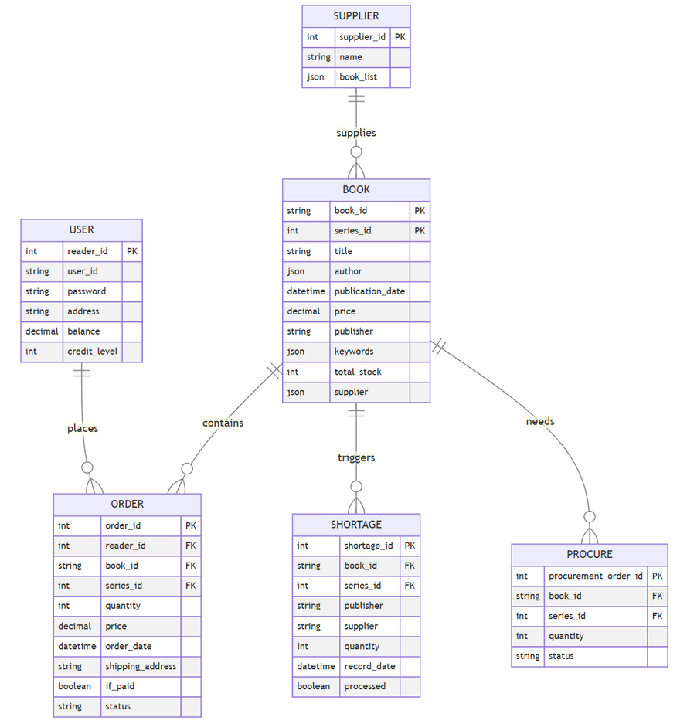

市场数据分析
Market date analysis
实体关系
用户（USER）和订单（ORDER）是一对多关系：一个用户可以下多个订单
图书（BOOK）和订单（ORDER）是一对多关系：一本书可以出现在多个订单中
图书（BOOK）和缺货记录（SHORTAGE）是一对多关系：一本书可能有多条缺货记录
图书（BOOK）和采购订单（PROCURE）是一对多关系：一本书可能有多个采购订单
供应商（SUPPLIER）和图书（BOOK）是多对多关系：通过 book_list JSON 字段实现

Slide 7



市场数据分析
Market date analysis
库存管理触发器
订单状态变更触发器
采购完成触发器
用户余额变更触发器
自动监控库存水平
当库存低于阈值时自动创建缺货记录
防止库存不足情况的发生
自动更新用户信用等级
基于完成订单数量计算新的信用等级
维护用户信用体系
自动更新图书库存
处理相关的缺货记录
保持库存和采购记录的一致性
监控用户账户余额变化
防止未授权的负余额
记录大额交易

Slide 8
叁
Front-end and Back-end
前后端展示
对前后端工作情况与核心代码的简单展示
PART THREE

Slide 9
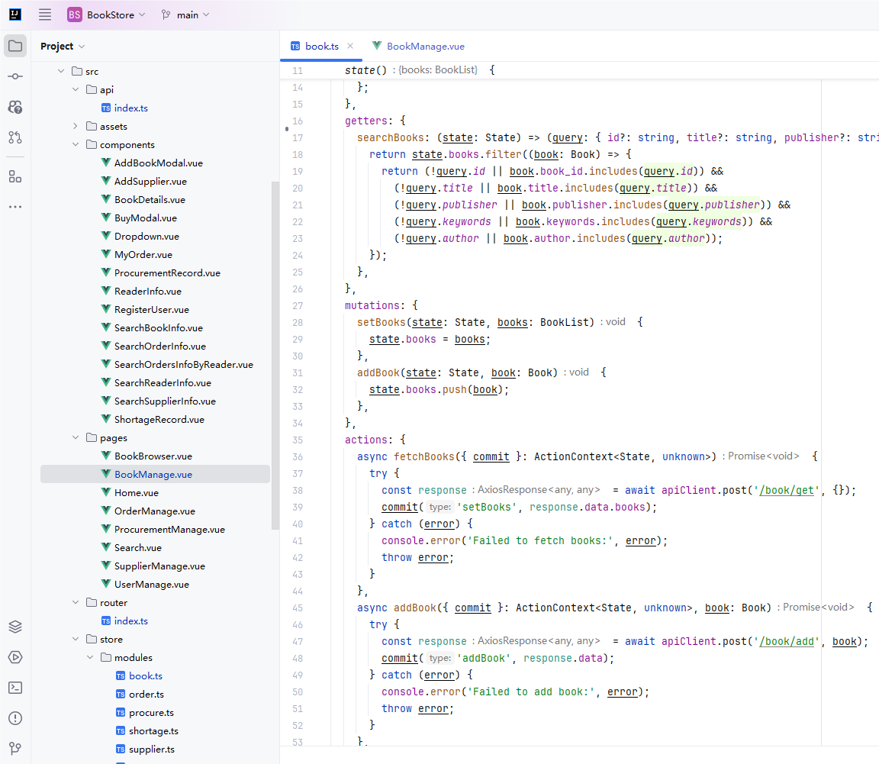
前端工作环境展示
Front-end work summary
前端框架
使用vue3进行多页面，多组件的前端构建，加强用户交互性
状态管理
使用vuex进行中间状态管理，与后端数据库进行实时交互
代码维护
使用TypeScript提供强类型支持，ESLint维护代码一致性

Slide 10
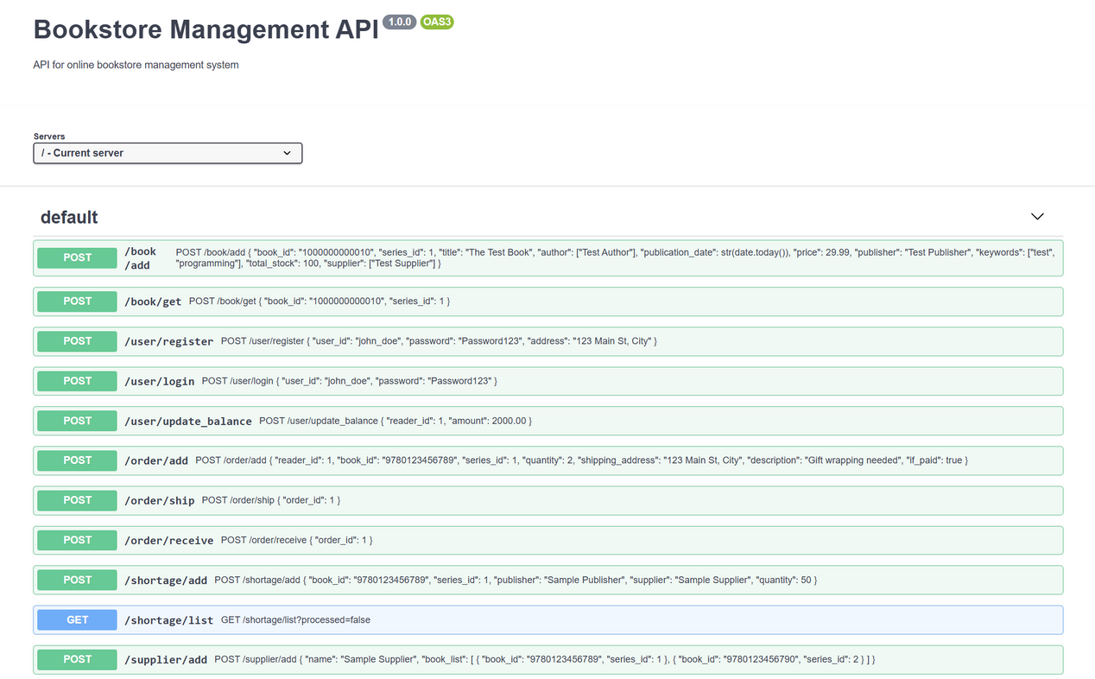
后端工作环境展示
Front-end work summary
前端框架
使用python+kui后端框架编写
数据库选择
使用mysql+docker容器进行管理，方便迁移数据以及环境
代码维护
使用Kui的视图管理创建路由，使用Pymysql管理数据库，扩展简单、维护方便

Slide 11
肆
Interface Display
界面展示
网上书店管理系统主要页面与主要业务功能的简单展示
PART FOUR

Slide 12
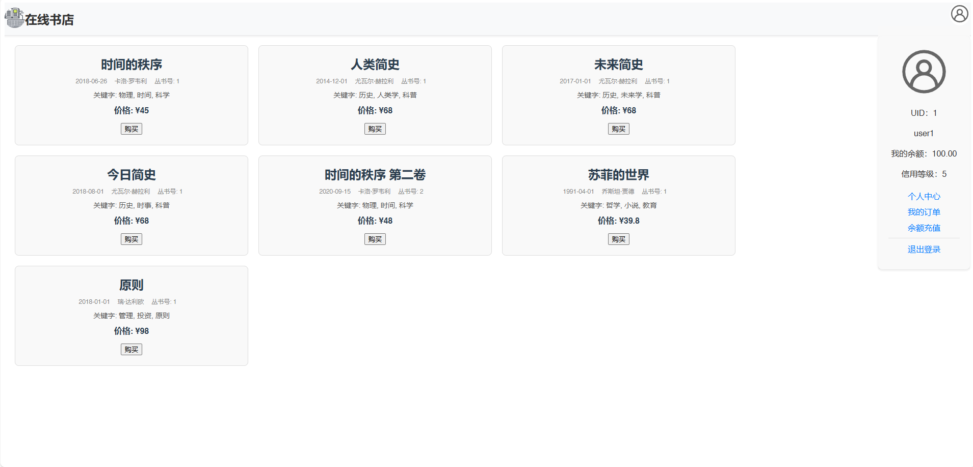




界面展示
Interface Display

Slide 13
EXP REPORT
感谢您の聆听
数据库实验汇报
汇报人：程一帆 胡鹏飞

